Slide 1
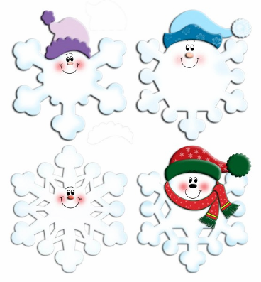
Зимние виды спорта
Закаляйся

Slide 2
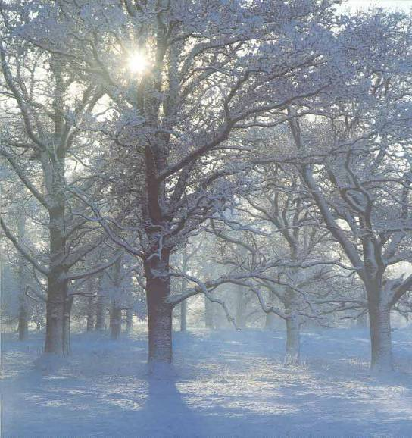
Для занятий зимними видами спорта нужен снег
На деревьях, на дорожках,
на ребячьих на сапожках.
Он зимой лежит на всех
Ну конечно, это … (снег).

Slide 3
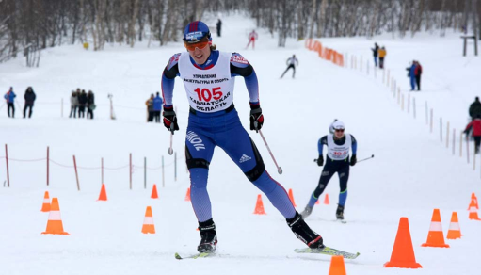
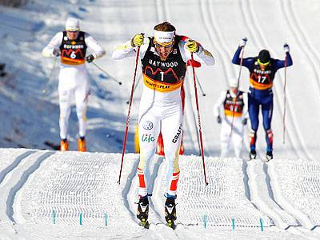
Две курносые подружки
Не отстали друг от дружки.
Обе по снегу бегут,
Обе песенки поют,
Обе ленты на снегу
Оставляют на бегу.
(Лыжи)
Кто по снегу быстро мчится,
Провалится не боится?
(Лыжник)

Slide 4
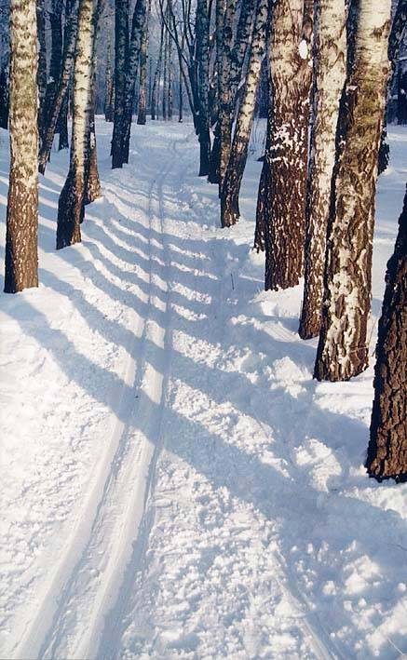
На прогулке бегуны
Одинаковой длины
Через луг бегут к березке,
Тянут по лесу полоски.

Slide 5
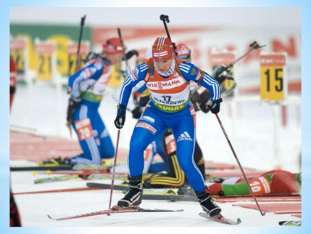
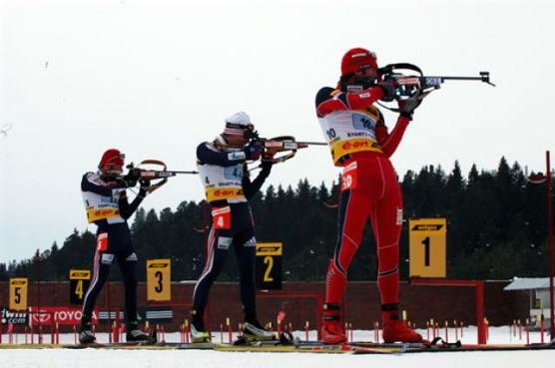
БИАТЛОН
Долго ходом шли коньковым
Друг за дружкою втроем,
Было очень нелегко им
Забираться на подъем.
Вдруг отточенным движеньем
Хвать винтовки – и стрелять!
Бьют прицельно по мишеням,–
Раз, другой, четыре, пять.
И помчались под уклон.
Что же это? ...

Slide 6
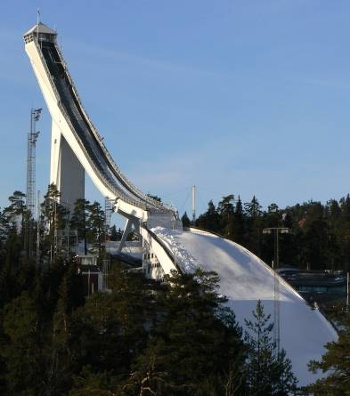
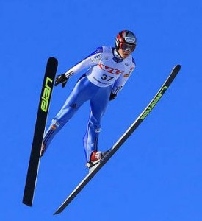
Прыжки с трамплина
Ног от радости не чуя,
С горки снежной вниз лечу я!
Стал мне спорт родней и ближе.
Кто помог мне в этом? ...(лыжи)

Slide 7
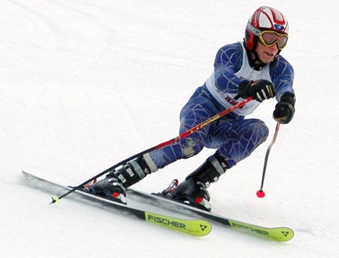
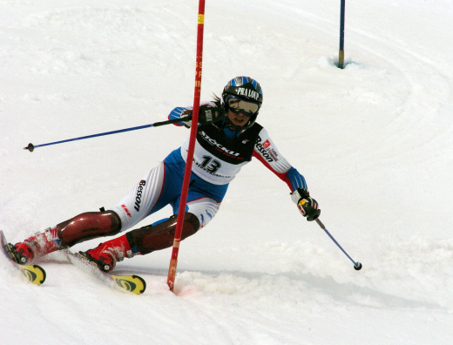
Горнолыжный спорт

Slide 8
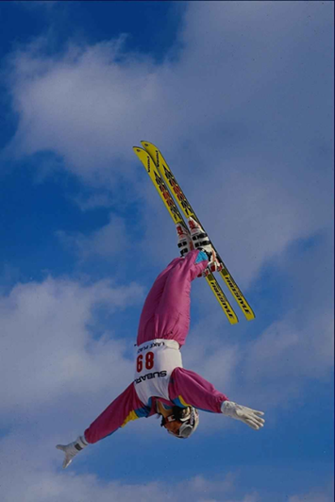
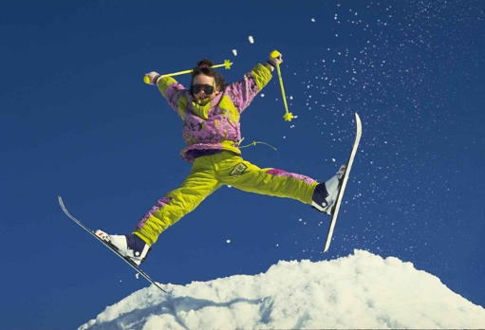
Фристайл

Slide 9
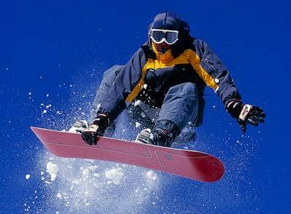
Он на вид – одна доска,
Но зато названьем горд,
Он зовется … (сноуборд)

Slide 10
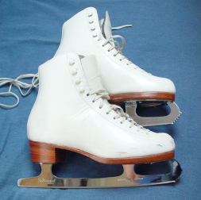
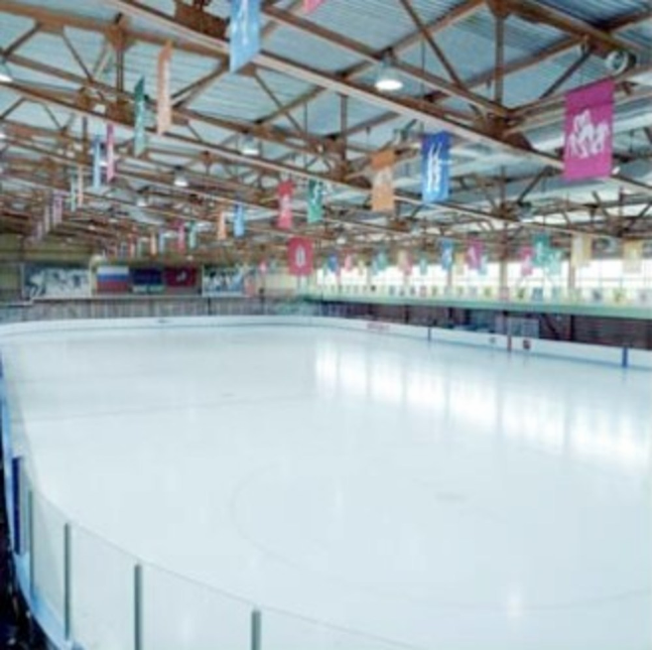
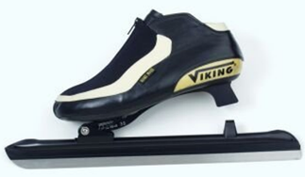
С морозами, пургой и снегом
Зима-волшебница придет.
И все речушки и озера
Покроет скользкий толстый …

Slide 11
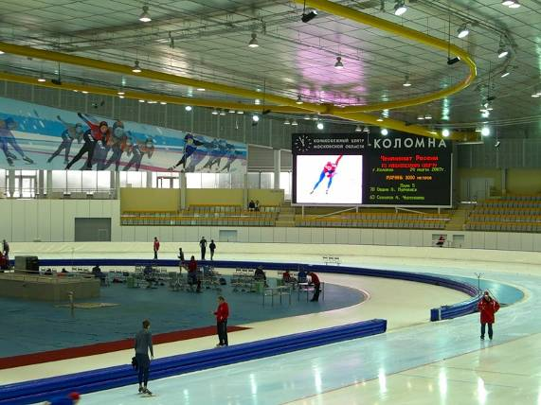
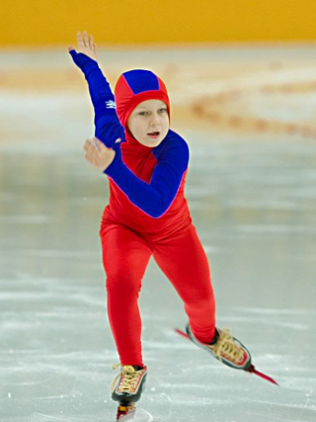
Два коня у меня, два коня.
По воде они возят меня.
А вода тверда,
Словно каменная!
(Коньки)

Slide 12
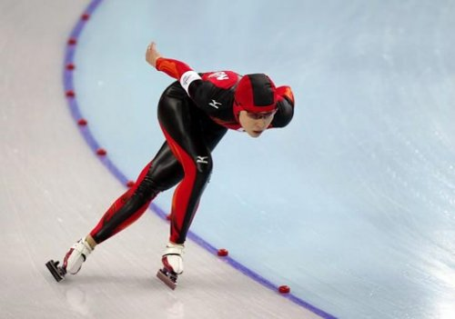
Конькобежный спорт
Мчусь как пуля я вперед,
Лишь поскрипывает лед,
Да мелькают огоньки.
Кто несет меня? ...
(Коньки)

Slide 13
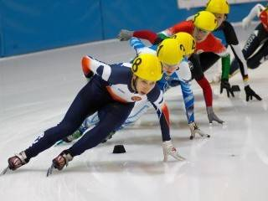
Шортрек

Slide 14
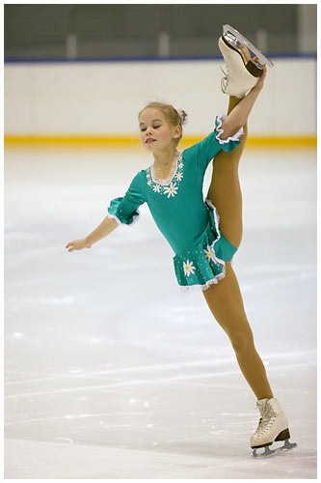
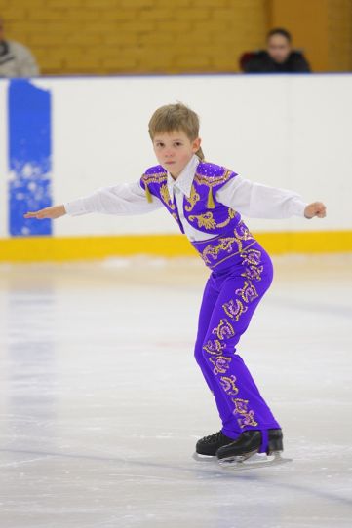
ФИГУРНОЕ КАТАНИЕ
Танцевать на лёд пойдём,
Музыку мы заведём.

Slide 15
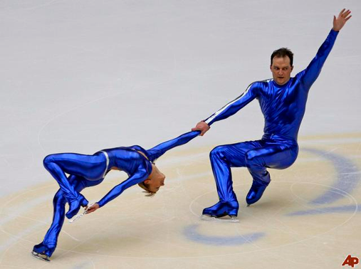
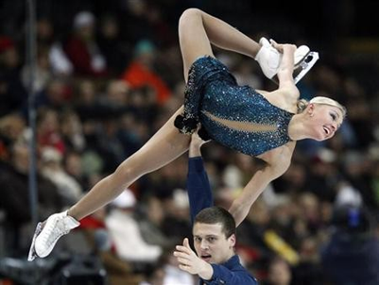
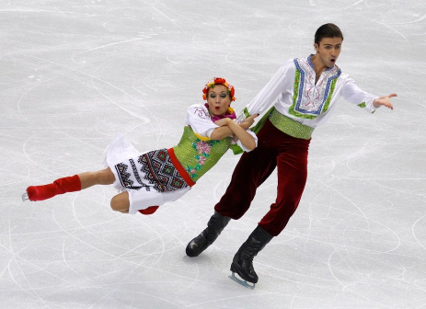

Slide 16
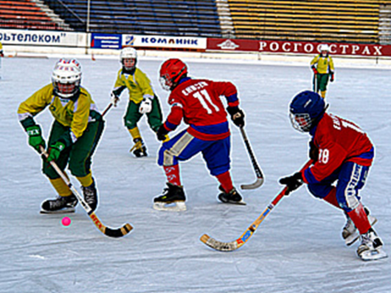
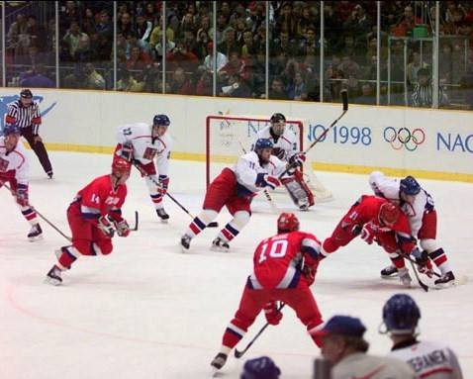
На ледяной площадке крик,
К воротам рвется ученик.
Кричат все: "Шайба! Клюшка! Бей!"
Веселая игра ... (хоккей)

Slide 17
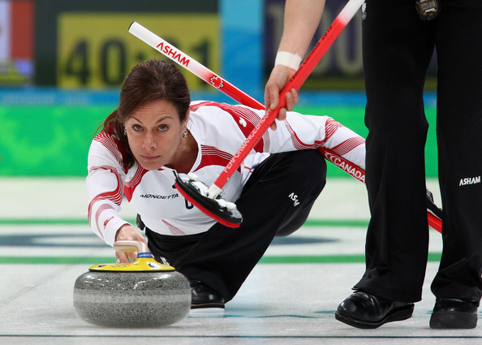
Кёрлинг
Камень по льду я в «дом» запущу,
И щёткой дорожку ему размету.

Slide 18
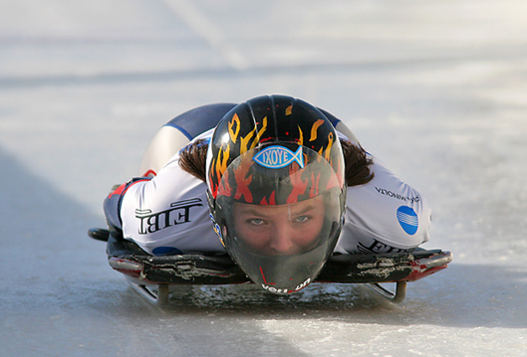
Санный спорт
Мы с бараньими рогами
Вниз под горку мчимся сами,
А как на гору взбираться,
Начинаем упираться.
(Санки)

Slide 19
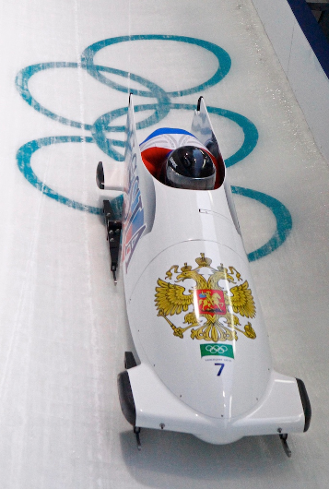
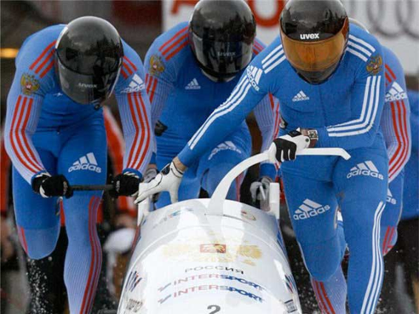
Бобслей

Slide 20
Чтоб крепким и здоровым быть, Надо спорт вам полюбить. Занимайтесь, не ленитесь И со спортом подружитесь!

